Slide 1
Семинар по повышению публикационной активности и цитируемости НПР КГАСУ
2019

Slide 2
Содержание семинара
Мотивация повышения публикационной активности;
Основные науко- и библиометрические показатели;
Как опубликовать статью в зарубежном рейтинговом журнале;
Платформы для эффективного поиска литературных источников.

Slide 3
1. Мотивация повышения публикационной активности и цитируемости
Повышение научной квалификации ученого (для себя);
Повышение научного статуса в научном сообществе, сначала – в России, затем (в случае успеха) - за рубежом; как результат – карьерный рост;
Улучшение видимости и доступности Ваших научных разработок;
Расширение поля научной деятельности, знакомство с коллегами;
Выполнение решений Ученого совета КГАСУ;
Получение грантов, премий и др.;
Для защиты диссертации на соискание ученой степени;
Требование ВАК для членов диссертационых советов, оппонентов, ведущих организаций;
Материальное поощрение от организации (премии за публикации индексируемые в Scopus и WoS, премия по результатам рейтинга НПР);

Slide 4
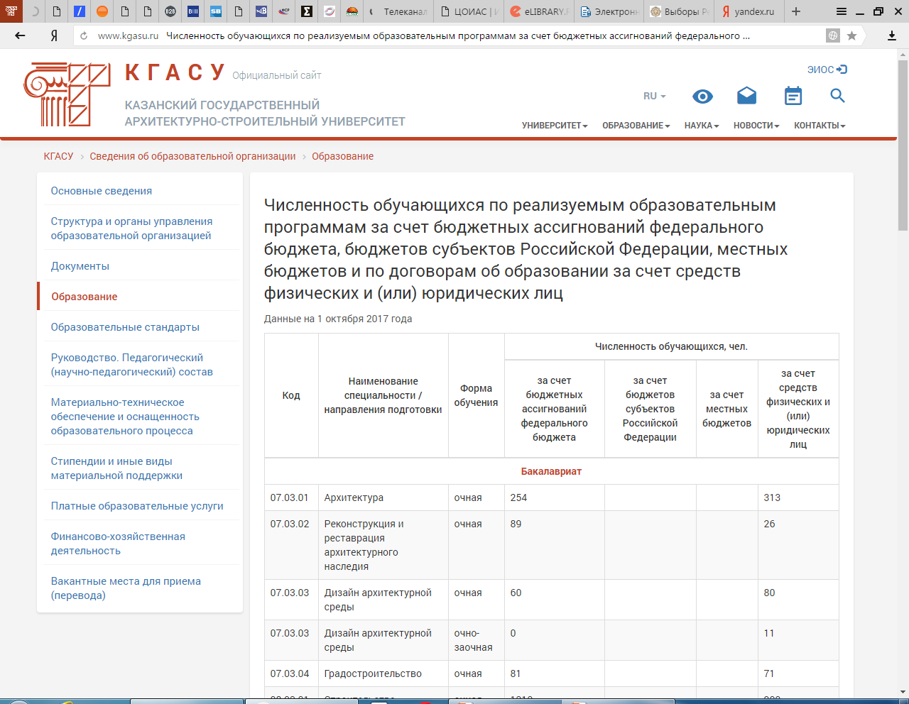

Формула расчета выплат за публикации в изданиях
из БД Web of Science и Scopus в 2018 г.
где
а – количество авторов из КГАСУ;
б – количество авторов из сторонних организаций.
При этом выплата не должна превышать 30 000 руб. в год на 1 ППС.

Slide 5
Таблица премиальных выплат на одного ППС
в зависимости от количества авторов публикации в 2018 г.
Количество авторов в одной публикации из БД Web of Science или Scopus |  | Количество авторов из КГАСУ
 |  | 1 | 2 | 3 | 4 | 5 | 6 | 7
Количество авторов из сторонних организаций | - | 30000 р. | 15000 р. | 10000 р. | 7500 р. | 6000 р. | 5000 р. | 4286 р.
 | 1 | 20000 р. | 12000 р. | 8571 р. | 6667 р. | 5455 р. | 4615 р.
 | 2 | 15000 р. | 10000 р. | 7500 р. | 6000 р. | 5000 р.
 | 3 | 12000 р. | 8571 р. | 6667 р. | 5455 р.
 | 4 | 10000 р. | 7500 р. | 6000 р.
 | 5 | 8571 р. | 6667 р.
 | 6 | 7500 р.

Slide 6
Согласно национальному проекту «НАУКА» требуется увеличить численность российских ученых, имеющих публикации в научных изданиях первого и второго квартилей, индексируемых в международных базах данных (тыс. чел.): с 27,5 (2016 г.) до 53,2 (2024 г.).
Проект
Таблица премиальных выплат на одного ППС
в зависимости от квартиля издания публикации в 2019 г.
Квартиль издания из БД Web of Science или Scopus | Количество авторов из КГАСУ
 | 1 | 2 | 3 | 4 | 5 | 6 | 7
Q1 | 50000 р. | 25000 р. | 16667 р. | 12500 р. | 10000 р. | 8333 р. | 7143 р.
Q2 | 40000 р. | 20000 р. | 13333 р. | 10000 р. | 8000 р. | 6667 р. | 5714 р.
Q3 | 30000 р. | 15000 р. | 10000 р. | 7500 р. | 6000 р. | 5000 р. | 4286 р.
Q4 | 25000 р. | 12500 р. | 8333 р. | 6250 р. | 5000 р. | 4167 р. | 3571 р.
- | 20000 р. | 10000 р. | 6667 р. | 5000 р. | 4000 р. | 3333 р. | 2857 р.
Примечание: Выплата не должна превышать 30 000 руб. в год на 1 ППС (лимит не распространяется на публикации в изданиях Q1 и Q2)

Slide 7
Качество статей ученых КГАСУ по значениям квартилей изданий за 2017-2018 годы (по БД Scopus + Web of Science)
Квартиль\Годы | 2017 г. | 2018 г.
Q1 | 4 Фурер В.Л., Потапова Л.И. Рахимов Р.З. (без сторонних соавторов), Зиганшин А.М. | 8 Фурер В.Л. (2), Ибрагимов Р.А., Каюмов Р.А., Рахимов Р.З. (3) (без сторонних соавторов) Зиганшин А.М.
Q2 | 4 Ахмадиев Ф.Г., Гиззятов Р.Ф. (без сторонних соавторов) Рахимов Р.З. (2) (без сторонних соавторов), Романова А.И. | 4 Фурер В.Л. (2), Женжурист И.А., (без соавторов) Салимов Р.Б. (без соавторов)
Q3 | 30 | 22
Q4 | 10 | 17
- | 92 | 59

Slide 8
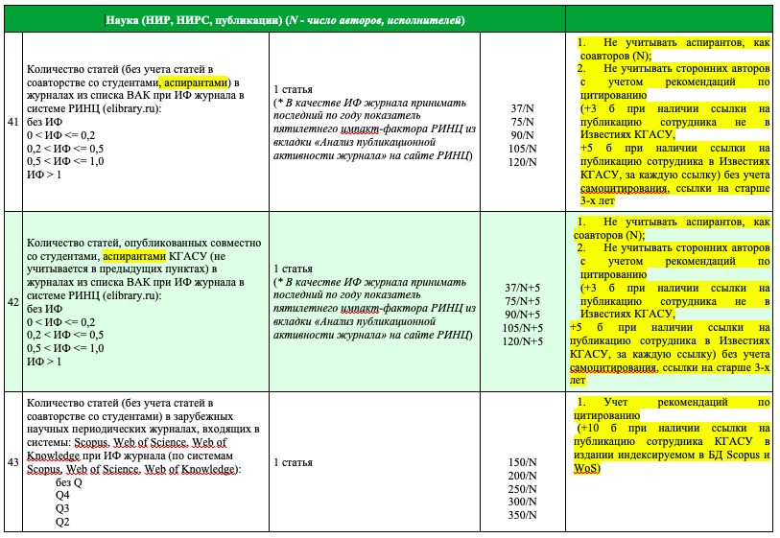
1. Мотивация повышения публикационной активности и цитируемости

Slide 9
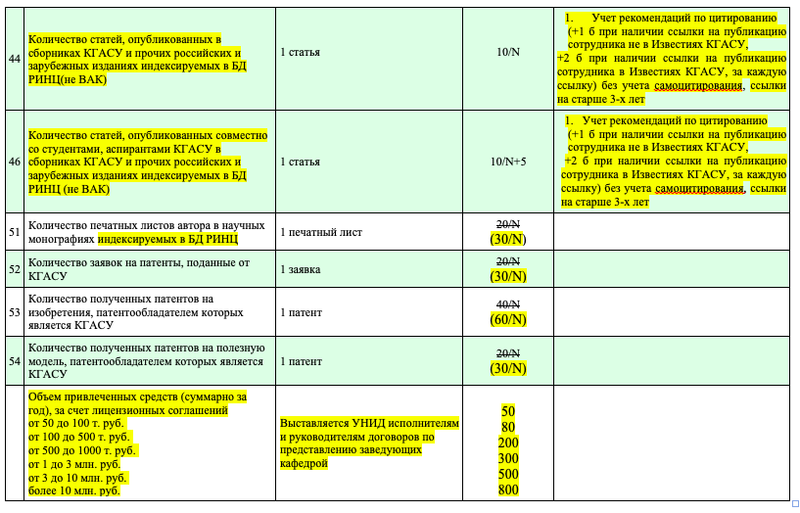
1. Мотивация повышения публикационной активности и цитируемости

Slide 10
2. Основные науко- и библиометрические показатели
Для объективной оценки деятельности различных научно-образовательных организаций, научных коллективов и отдельных исследователей Министерство науки и высшего образования РФ рекомендует учитывать наукометрические показатели, а именно: индекс цитируемости, индекс Хирша, импакт-фактор журнала, которые определяются на основании Российского индекса научного цитирования (РИНЦ) и международных реферативных баз данных.
Расчет библиометрических показателей необходим для:
отслеживания актуальных работ по тематике, публикации статей;
принятия решений о выделении финансовой поддержки (преподавателю и ВУЗу);
оценки эффективности показателей работы научно-педагогических кадров;
повышения рейтинга журналов.

Slide 11
2. Основные науко- и библиометрические показатели
Показатели для ученых и организаций:
число публикаций автора, исследовательского коллектива, организации, страны;
число цитирований автора, исследовательского коллектива, организации, страны;
индекс цитируемости ученого – полное количество распределенных по годам ссылок на работы, где данный человек фигурирует в качестве автора или соавтора. Величина индекса определяется количеством ссылок на этот труд (или фамилию) в других источниках. Однако для действительно точного определения значимости научных трудов важно не только количество ссылок на них, но и качество этих ссылок.
среднее число цитирований статьи автора, исследовательского коллектива, организации, страны;
индекс Хирша (h-индекс) – представляет собой максимальное число h, указывающее, что автор (коллектив, организация) опубликовал h статей, каждая из которых была процитирована хотя бы h раз. Используется для выявления наиболее продуктивных и публикующих высококачественные статьи авторов, научных коллективов, организаций.

Slide 12
2. Основные науко- и библиометрические показатели
Показатели научных журналов:
Показатели научных журналов позволяют оценить, насколько определенный журнал важен для научного сообщества в сравнении с другими журналами этой же научной дисциплины.
импакт-фактор (Impact Factor) журнала – среднее число ссылок, полученных журналом в отчетном году за публикации, вышедшие в течение двух предыдущих лет. Другими словами, это отношение количества цитирований за год к количеству публикаций в журнале за предыдущие два года. Рассчитывается только по WoS.
Узнать импакт-фактов журнала индексируемого в РИНЦ можно на сайте www.elibrary.ru ➔каталог журналов➔выбрать тематику журнала (например «архитектура и строительство») ➔при необходимости выбрать дополнительные условия (входит в ВАК, RSCI и т.д.)➔нажать кнопу «Поиск» ➔в появившемся списке журналов можно сделать сортировку по Рейтингу Science Index➔далее нажав на значок можно увидеть импакт фактор и др. показатели.

Slide 13
2. Основные науко- и библиометрические показатели
Показатели научных журналов:
Квартиль (четверть) (Q1–Q4) – это категория научных журналов, которую определяют библиометрические показатели, отражающие уровень цитируемости, то есть востребованность журнала научным сообществом.
Журналы по узкой предметной области ранжируются по убыванию соответствующего показателя:
импакт-фактор Journal Citation Reports (JCR) — для базы данных Web of Science, индексирующей около 12 500 журналов;
SCIMago Journal Rank (SJR) — для базы данных Scopus, индексирующей около 21 000 журналов.
Полученный список делится на 4 равные части. В результате ранжирования каждый журнал попадает в один из четырёх квартилей: от Q1 (самый высокий, к которому принадлежат наиболее авторитетные иностранные журналы) до Q4 (самый низкий). Система квартилей позволяет наиболее объективно оценить качество – уровень журнала вне зависимости от предметной области.
Следует очень внимательно относиться к выбору журнала для публикации.

Slide 14
2. Основные науко- и библиометрические показатели
Как определить квартиль журнала?
Ссылка на поиск журнала в БД Web of Science:
https://apps.webofknowledge.com/WOS_GeneralSearch_input.do?product=WOS&search_mode=GeneralSearch&SID=D1y51vXkI3IjlS3kTAT&preferencesSaved=
Далее нажать на название журнала, в появившемся окне будет указан квартиль для соответствующей категории.
Ссылка на поиск журнала в БД Scopus:
www.scimagojr.com/journalsearch.php
Далее ввести в окне «Search Query» - in «Journal Title» полное название журнала либо часть названия; -> нажать кнопку «Search»; -> выбрать необходимый журнал и нажать на него; - > в появившемся профиле журнала указаны его тематические категории «Subject Category» с соответствующими квартилями.

Slide 15
2. Основные науко- и библиометрические показатели
Предложения для повышения индекса цитируемости и индекса Хирша:
стремиться публиковать оригинальные статьи высокого научного и практического уровня, на которые охотно бы ссылались другие авторы.
публиковаться в соавторстве с коллегой, имеющим высокие наукометрические показатели.
при направлении публикации в англоязычные издания (Scopus, WoS), давать ссылки на собственные статьи, опубликованные в переводной литературе.
увеличить обмен ссылками с коллегами.
составлять качественные аннотации статей.
для повышения импакт-фактора журналов «Известия КГАСУ», «Техника и технологии транспорта», «Полимеры в строительстве», «Гуманитарные науки в 21 веке» – давать ссылки на статьи «этих журналов», а также активно информировать коллег о статьях данного авторского коллектива, опубликованных в журнале.
внимательнее относиться к правильному библиографическому оформлению своих статей и пристатейных списков литературы, к написанию фамилии и инициалов, названию организации. При составлении списков литературы необходимо соблюдать требования к публикации.
не пользоваться услугами «накрутки» индекса Хирша предлагаемыми в рассылках, такие ссылки будут не корректными (не сопоставимыми), будут снижать научный авторитет ученого и организации.

Slide 16
3. Как опубликовать статью в зарубежном журнале
СТРУКТУРА СТАТЬИ
(см. требования редакции)
ПОИСК ПОДХОДЯЩЕГО ЖУРНАЛА
ПЕРЕВОД СТАТЬИ
(на англ. язык)
ПОДАЧА СТАТЬИ (ОБЩЕНИЕ С РЕД. КОЛЛЕГИЕЙ)
Название (тема) статьи – до 10 слов.
Аннотация (abstract) – 150-250 слов.
Ключевые слова (6-8 cлов).
Вступление (актуальность статьи).
Методы исследования.
Обзор литературы по теме.
Результаты исследования.
Обсуждение полученных результатов.
Выводы.
Список литературы.
Самостоятельный перевод;
Консультация с кафедрой иностранных языков;
Обратиться в бюро переводов (например https://2u.com.ru/ru/ );
Публикация в соавторстве с ученым - носителем языка.
Журнал должен индексироваться в настоящее время в БД Scopus и/или WoS (см. раздел 4 презентации);
Не выбирать ложные (фаэйковые) журналы, обязательно проверить их в УНИД или на сайте. Иногда названия журналов почти совпадают с реальными (нужно проверять по ISSN).
Нужные журналы и сборники можно найти на сайте ВУЗов или конференций (например https://www.dvfu.ru/science/conference/conference-in-fefu/ ).
Корректная (грамотная, вежливая) переписка;
Оперативное исправление замечаний редакции (при наличии);
Проверка индексации статьи (через 2-6 месяцев).

Slide 17
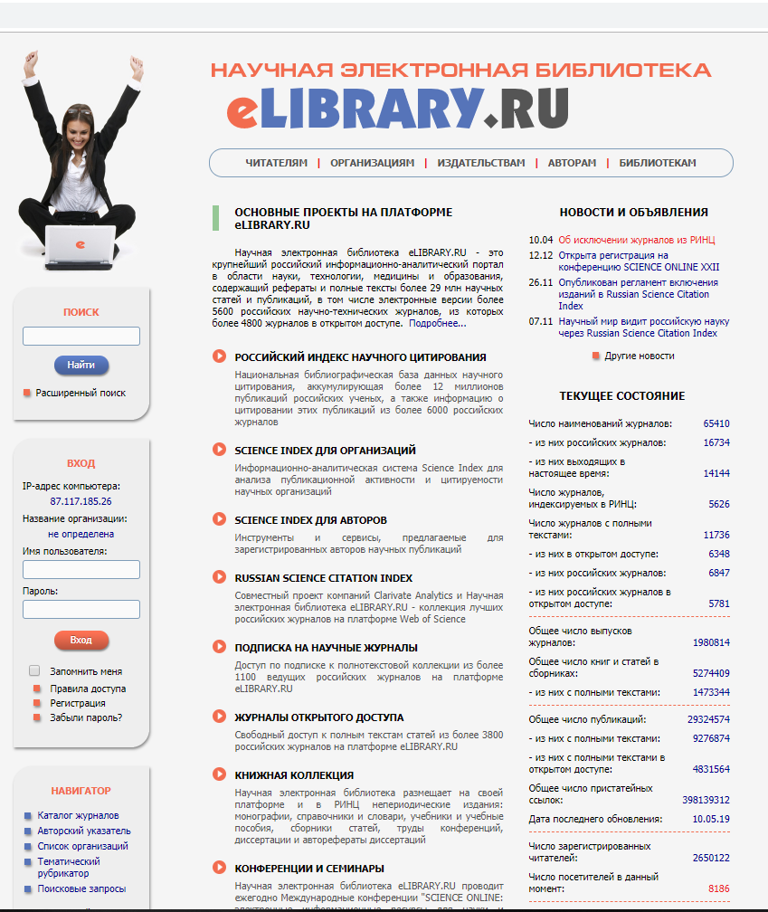
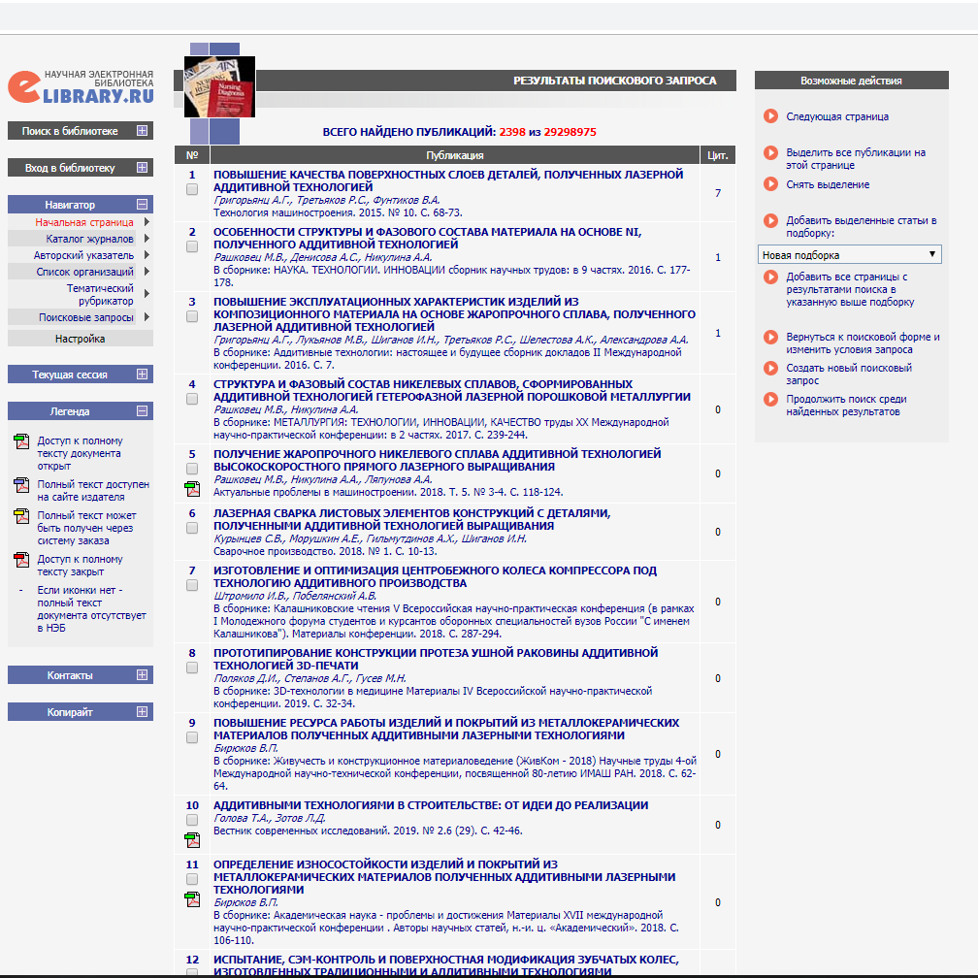
4. Платформы для эффективного поиска литературных источников.
http://www.elibrary.ru/ научная электронная библиотека (РИНЦ), во вкладке «расширенный поиск» можно искать работы по тематике, журналу, авторам, ключевым словам, по дате опубликования и др.;

Slide 18
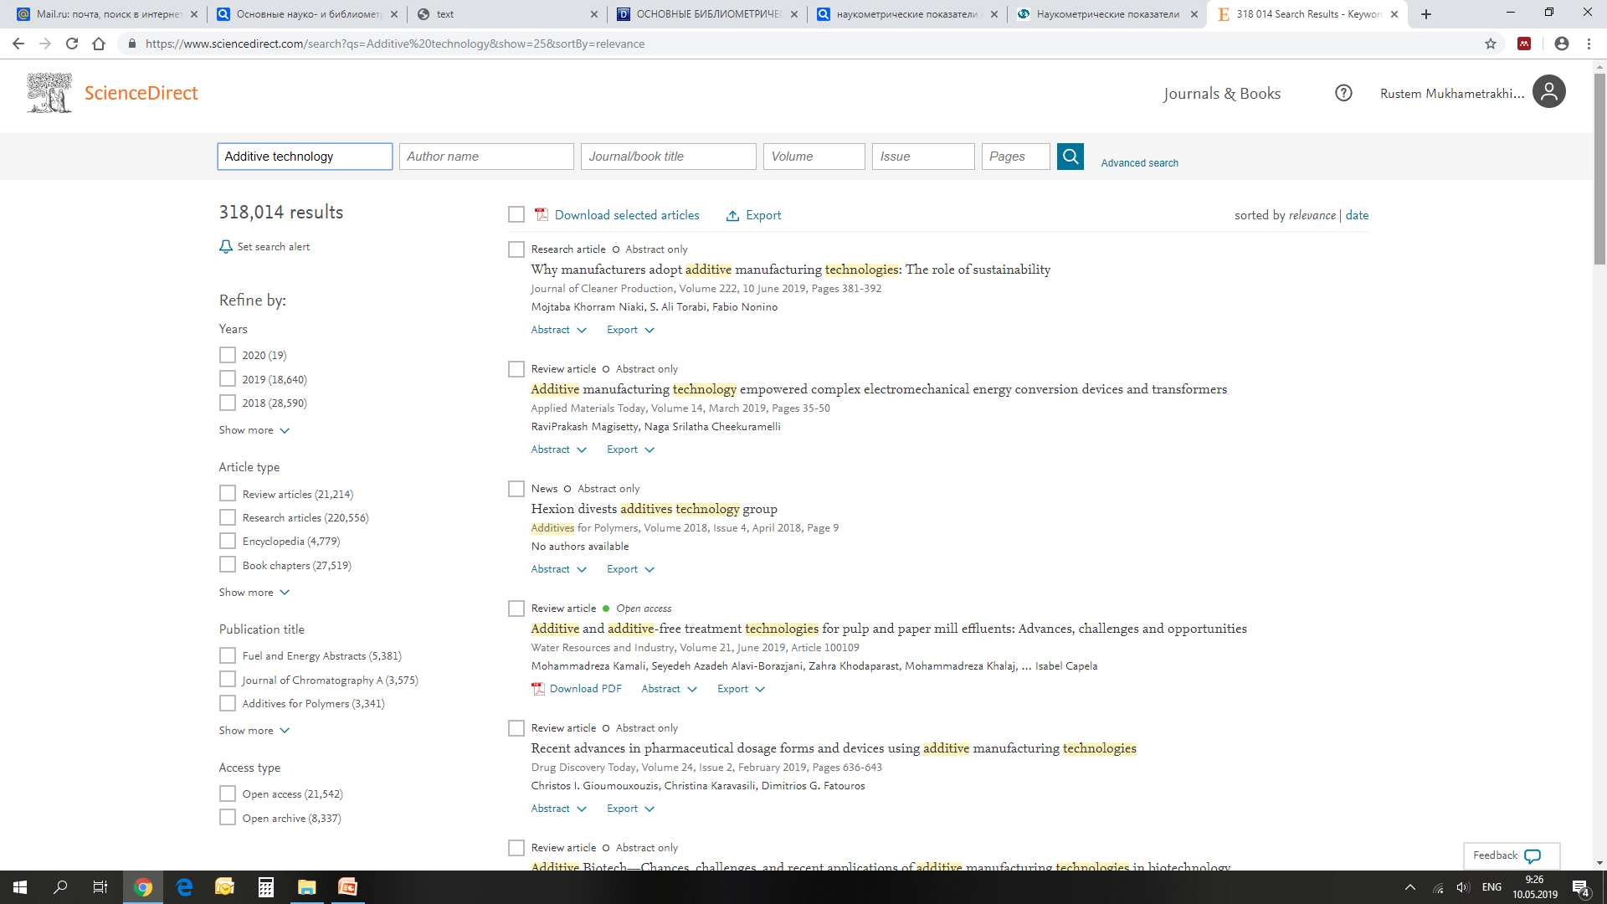
4. Платформы для эффективного поиска литературных источников.
http://www.sciencedirect.com/ (нужна регистрация) в поле Keywords вводите ваши ключевые слова на английском языке и получаете огромный список журнальных статей индексируемых в Scopus. В большинстве случаев они платные, но аннотации всегда в открытом доступе. Также можно искать по автору, названию статьи и др.; (дополнительная информация на сайте КГАСУ – научные издания).

Slide 19
4. Платформы для эффективного поиска литературных источников.
http://isiknowledge.com - поиск публикаций в БД Web of Science (доступ возможен из сети организации - компьютера КГАСУ);
https://app.dimensions.ai/discover/publication - глобальная платформа научных публикаций и документов (различные базы данных);
https://cyberleninka.ru - поиск научной информации в электронной библиотеке Киберленинка;
http://www.bibliorossica.com/ - портал современной академической литературы по гуманитарным наукам;
http://www.diss.rsl.ru/ - электронная библиотека диссертаций;
http://www.fips.ru/ - поиск и работа с патентной документацией.

